Slide 1
Розвиток культури 60-80-х років
Підготували:
учні 45 групи
Лопушанський О.
Макаренко Є.

Slide 2
Характерні риси освіти
Перехід до навчання за новими навчальними
програмами у 1966-67рр.;
Перехід до загальної середньої освіти (1976 р.);
Знецінення знань;
Зменшення кількості шкіл з українською мовою викладання;
Політизація освіти.

Slide 3
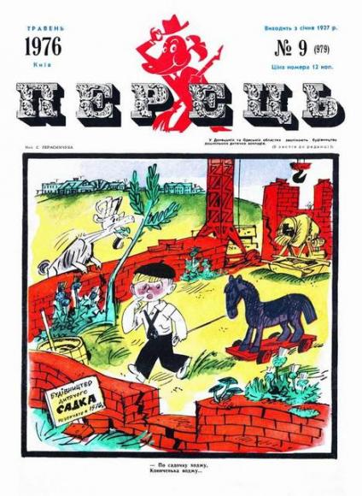
Удосконалення вищої та середньої спеціальної школи дало позитивні результати. Значно збільшився обсяг випуску фахівців з вищою та середньою спеціальною освітою. У цей час вузи республіки підготували 453,5 тис., а технікуми — 742,8 тис. спеціалістів для всіх галузей народного господарства і культури країни.

Slide 4
Наука
Зростання кількості дослідників в академічних установах;
Відкриття механізму передавання генетичної інформації;
Винайдення автоматизованих систем проектування електронно-обчислювальних машин;
Удосконалення зв'язків науки з виробництвом;
Недостатнє фінансування науки;
Нестандартно підходили до вивчення історичного минулого українського народу та його культури історики О. Апанович, Я. Дзира, О. Коман, I. Бойко, філософ Є. Пронюк, літературознавці I. Дзюба, Л. Махновець та ін.

Slide 5
У 60—80-ті роки українська наука істотно реформувалась. Так, на середину 60-х років Україна мала розгалужену мережу науково-дослідних установ, кількість яких постійно збільшувалась. Лише протягом 1959—1965 pp. у республіці було створено 73 наукові установи. Усього в цей період діяло понад 830 наукових установ, у яких працювало 95 тис. чол., з них близько 2 тис. мали ступені доктора і майже 20 тис. — кандидата наук

Slide 6
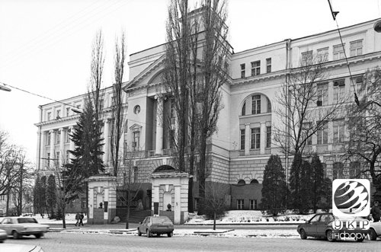
Базовим центром наукових досліджень була республіканська Академія наук. До її складу в 1965 р. входило понад 50 науково-дослідних установ, у яких працювало 21 тис. чол., у тому числі 6800 наукових співробітників.

Slide 7
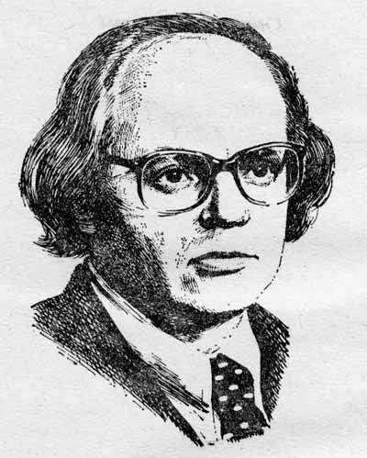
Література
Збагачення української літератури новими творами О.Гончара ("Тронка", "Циклон", "Собор", "Берег любові", "Твоя зоря", "Чорний яр"), романами М. Стельмаха ("Чотири броди", "Дума про тебе", "Правда і кривда"), П. Загребельного ("Розгін", "Диво"), В. Дрозда ("Катастрофа"), І. Білика ("Меч Арея")
Видання збірок віршів Д.Павличка, І.Драча, В.Коломійця, Б.Олійника та ін.
Посилення уваги українських письменників не лише до історичних,але й до сучасних тем.
І.Драч

Slide 8
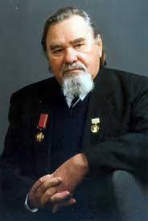
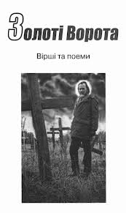
Незважаючи на ідеологічний тиск, продовжували працювати відомі письменники та публіцисти М.Руденко, В.Снегірьов, В.Стус, Є.Сверстюк, Л.Костенко та ін.
М.Руденко

Slide 9
На громадське життя в Україні помітно вплинуло нове покоління митців — шістдесятники. Серед зачинателів його були Ліна Костенко і В. Симоненко. Вони виступали проти фальші, єлейності у відбитті дійсності, відстоювали національно-культурне відродження України.
Вірш Л.Костенко

Slide 10
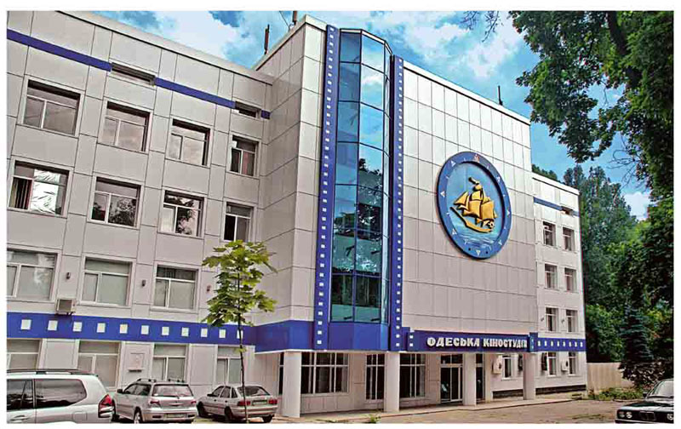
Мистецтво
Через великі перепони прокладали шлях нові напрямки в кіномистецтві. Йому відводилось провідне місце в ідеологічній роботі. Звідси виняткова увага до нього. У 60—80-ті роки здійснено низку організаційних заходів, спрямованих на піднесення рівня роботи всіх кіностудій республіки — Київської ім. О. Довженка, Ялтинської, Одеської, студії хронікально-документальних та науково-популярних фільмів.
Одеська кіностудія

Slide 11
Збільшилася кількість фільмів, випущених на екрани українськими кіностудіями. Якщо на початку 50-х виходило два-три фільми, то в наступні роки — 18—20. Про велику популярність кіно свідчить той факт, що щорічно кінотеатри відвідували в середньому близько 1 млн глядачів.

Slide 12
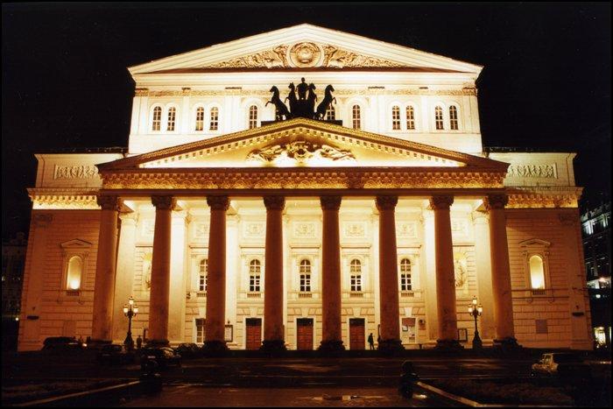
Пожвавлення в національно-культурному житті активізувало інтерес суспільства до театрального мистецтва. В Україні в 1965 р. працювало 60 театрів, які протягом року відвідували близько 15,5 млн глядачів. Протягом 1958—1965 pp. кількість глядачів у театрах республіки збільшилася з 12,3 до 15,5 млн на рік.

Slide 13
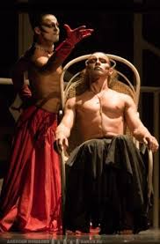
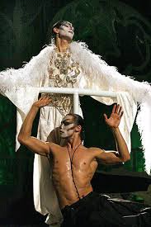
У співдружності з театрами плідно працюють українські драматурги. Лише за вказаний період у театрах поставлено 100 їхніх п'єс. Схвалення громадськості дістали вистави "Фауст і смерть" О. Левади, "Веселка" М. Зарудного, "Нащадки запорожців" О. Довженка, "Де твоє серце" О. Коломійця та ін.
Вистави з п’эси "Нащадки запорожців"

Slide 14
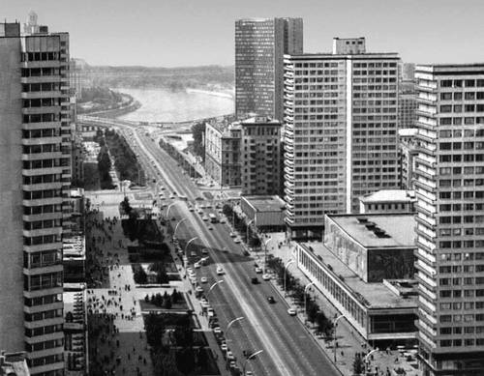
Архітектура та образотворче мистецтво
Першочерговим завданням у цей період стало зведення житла, потреба в якому була дуже нагальною. Архітектори і будівельники шукали оптимальних шляхів до розв'язання цієї проблеми. Було розроблено типові проекти, за якими здійснювалася забудова міст і сіл. З одного боку, це було позитивним явищем, оскільки люди одержували житло, а з іншого — негативно позначилося на художній виразності архітектурних споруд.

Slide 15
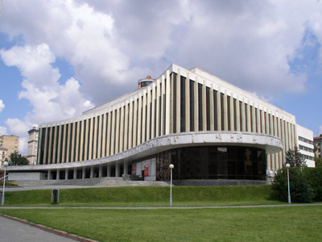
Серед громадських споруд 70-х років художньо вирізняються Палац культури "Україна" (1970, архітектор Є. Маринченко та ін.) та Будинок інституту технічної інформації (1971, архітектори Л. Новиков, Ю. Броєв) у Києві.
Палац культури "Україна"

Slide 16
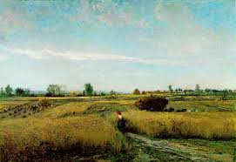
У духовних надбаннях українського народу в 60 —80-ті роки гідне місце посідало образотворче мистецтво, яке досягло нового, вищого ступеня розвитку. Високу оцінку дістали картини "Ранок Сибіру" В. Чеканюка, "Незабутнє. 1943 рік" А. Пламеницького, "Урожай" А. Сафаргаліна, "Вистояли" В. Пузиркова, "Неходженими стежками" О. Хмельницького, скульптурні твори М. Рябініна, А. Білостоцького, В. Бородая, графічні аркуші Г. Якутовича, О. Пащенка, В. Мироненка, А. Базилевича, І. Селіванова.

Slide 17
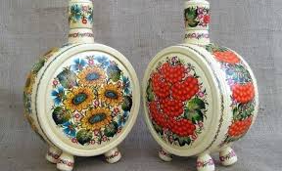
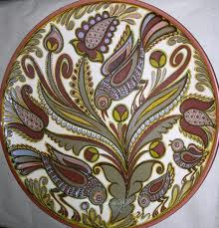
Дедалі більшого розвитку в Україні набувало декоративно-ужиткове мистецтво. Народні майстри створюють художні килими, вишивки, тканини, вироби гончарні, різьблені з дерева та ін.
Українські художники в 60-ті роки створили самобутню мистецьку школу, яка стала помітною, а її твори посіли гідне місце у загальному розвитку образотворчого мистецтва.

